Slide 1
🤖 Python x AI：打造你的 LINE 記帳管家
講師:黃鈺晴

Slide 2
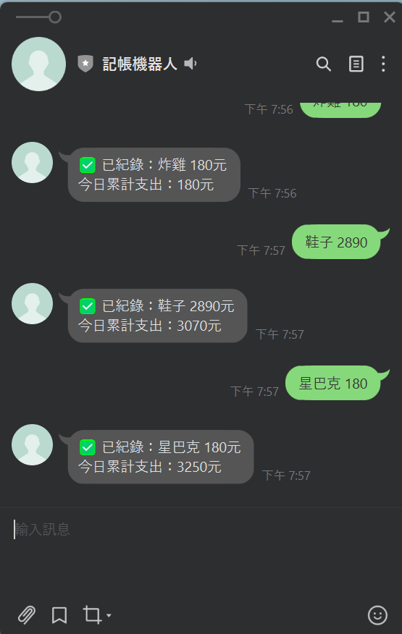
課程啟動：我們今天要做什麼？
1. 成品展示 (Demo)
情境模擬：傳送「今天午餐在巷口麵店花了 120 元」給機器人。
AI 運作：機器人自動解析出 {"品項": "午餐", "金額": 120}。
智慧分析：輸入「分析」，機器人會總結花費並給出毒舌或溫柔的理財建議。

Slide 3
課程啟動：我們今天要做什麼？
1. 成品展示 (Demo)
情境模擬：傳送「今天午餐在巷口麵店花了 120 元」給機器人。
AI 運作：機器人自動解析出 {"品項": "午餐", "金額": 120}。
智慧分析：輸入「分析」，機器人會總結花費並給出毒舌或溫柔的理財建議。

Slide 4



課程啟動：我們今天要做什麼？
2. 三大核心工具簡介
LINE Messaging API：機器人的「五官」，負責接收與傳送訊息。
Gemini AI：機器人的「大腦」，負責讀懂人類隨性的講話方式。
Python (Google Colab)：機器人的「骨架與靈魂」，負責串接 API、計算金額與存放資料。

Slide 5
課程導覽
第一小時：變數、資料型態與運算 — 我的第一行程式
第二小時：資料結構：清單與字典 — 數位小帳本的雛型
第三小時：函式與字串處理 — 讓程式學會思考

Slide 6
變數、資料型態與運算
1. Hello Python!
開發環境：使用 Google Colab (無需安裝，打開瀏覽器即可寫程式)。
第一行程式碼：
print("你好，記帳管家已上線！")

Slide 7
變數、資料型態與運算
2. 變數與標籤
把變數想像成一個「貼了標籤的盒子」，用來儲存記帳資料：
字串 (String)：儲存品項名稱，例如 "咖啡"。
整數 (Integer)：儲存金額，例如 60。
浮點數 (Float)：儲存有小數點的金額，例如 30.5。
item = "早餐"
price = 100

Slide 8
變數、資料型態與運算
3. 基礎運算
計算總支出，這就是記帳程式的核心：
breakfast = 45
lunch = 120
total = breakfast + lunch
print("今天目前的總花費是：", total)

Slide 9
實作練習 1：個人開支計算機
任務：請定義三個變數（早餐、午餐、飲料），並計算出總金額與平均每餐花費。

Slide 10
資料結構 (List & Dictionary)
1. 清單 (List) — 儲存多筆支出
當你有一連串花費時，不需要幫每個都取名字，直接排隊放進清單：
expenses = [100, 50, 200, 60]
# 取得第一筆資料 (索引從 0 開始)
print(expenses[0])

Slide 11
資料結構 (List & Dictionary)
字典 (Dictionary)
記帳不只要記金額，還要記「品項」。字典用 Key: Value 的方式儲存：
record = {
"item": "拿鐵咖啡",
"price": 75,
"date": "2023-10-27"
}
print(record["item"])

Slide 12
迴圈 (Loop)
For 迴圈：自動化加總
讓電腦幫你數錢，不要自己加：
total = 0
prices = [100, 250, 80]
for p in prices:
total = total + p
print(f"清單加總結果：{total}")

Slide 13
實作練習 2：數位小帳本
任務：建立一個包含多個字典的清單 ledger = [{"item": "午餐", "price": 100}, ...]，並用迴圈算出這本帳單的總金額。

Slide 14
函式與字串處理
1. 函式 (Function) — 包裝邏輯
把常用的功能包起來，未來只需呼叫名字：
def calculate_total(price_list):
return sum(price_list)
my_wallet = [50, 100, 200]
print(calculate_total(my_wallet))

Slide 15
函式與字串處理
2. 字串拆解 — 處理使用者輸入
使用者在 LINE 可能會傳「早餐 100」，我們要把它拆開：
user_input = "早餐 100"
parts = user_input.split(" ") # 依照空格拆分
item_name = parts[0]
amount = int(parts[1]) # 把文字轉成數字

Slide 16
函式與字串處理
3. 條件判斷 (if-else)
讓機器人具備判斷能力：
budget = 500
total_spend = 550
if total_spend > budget:
print("⚠️ 警告：你已經超支了！")
else:
print("✅ 預算控管良好。")

Slide 17
實作練習 3：指令判斷器
任務：設計一個程式。
如果輸入包含「分析」，顯示「正在生成理財週報...」。
如果輸入包含數字，嘗試執行「記帳邏輯」。
否則回覆「我聽不懂，請跟我說品項與金額」。

Slide 18
上午場總結
我們學會了如何定義資料 (變數、清單、字典)。
我們學會了如何處理資料 (運算、迴圈)。
我們學會了如何結構化邏輯 (函式、判斷式)。

Slide 19
課程導覽
第四小時：建立機器人的身體 — LINE & Ngrok 連線實作
第五小時：裝上 AI 的大腦 — Gemini API 語意解析
第六小時：功能組裝與個性化 — 理財分析與角色設定

